Slide 1
小學一年級
工作紙

Slide 2
減廢回收你要知
工作紙
姓名
看圖判斷題︰請在圓圈內將可回收的家居廢物加上✓；不可回收的家居廢物加上 ×。
橡膠拖鞋
智能手機
蔬果皮核
慳電膽
一次性電池
即棄餐具
填色題：根據路邊回收箱為回收桶塗上相應的顏色。
塑膠回收桶
金屬回收桶
廢紙回收桶

Slide 3
看圖分類題︰請將以下物料分類，
並把代表字母填在合適種類的空格內。
A. 醬料樽
B. 書刊
C. 鋁罐
D. 飲品樽
E. 肉類殘渣
F. 全金屬煮食用具
G. 充電池
H. 剩菜殘渣
I. 慳電膽
J. 蔬果皮核
K. 智能手機
L. 牛奶盒
M. 膠袋
N. 清潔液樽
O. 冷氣機
P. 數碼相機
Q. 光碟
R. 紙包飲品盒
S. 雪櫃
T. 所有熒光燈管
U. 報紙

Slide 4
減廢回收你要知
工作紙
紙張
金屬
膠樽
其他塑膠
玻璃樽
慳電膽及光管
充電池
小型電器
四電一腦
紙包飲品盒
廚餘

Slide 5
延伸活動資料套
小學一年級

Slide 6
減廢回收你要知
延伸活動
班際分類回收比賽指南
比賽目標
培養學生正確的資源回收習慣（塑膠、金屬、紙張）
提高學生對資源回收的關注，並從小養成源頭減廢和分類回收的習慣，實踐綠色 生活
各班級學生於一星期的比賽期內依正確回收方法回收指定回收物（塑膠、金屬、紙張），按總回收量排名決定勝出的班別
比賽規則
評分準則
 | 評分指標
 | 5 | 4 | 3 | 2 | 1
回收箱 | 所有回收桶備有回收物正確的文字和標誌 | 所有回收桶備有回收物的正確標誌 | 其中兩類回收桶備有回收物正確的文字和標誌 | 其中一類回收桶備有回收物正確的文字和標誌 | 回收桶未有回收物正確的文字和標誌
資源分類 | 各類回收桶資源分類正確，並且已進行乾淨回收 | 各類回收桶資源分類正確，但未有洗淨回收物或去除雜質 | 其中兩類回收桶資源分類正確 | 其中一類回收桶資源分類正確 | 回收桶分類不正確
回收物重量 （塑膠） | 總重量最高者 | 總重量 第二高者 | 總重量 第三高者 | 總重量 第四高者 | 總重量 第五高者
回收物重量 （金屬） | 總重量最高者 | 總重量 第二高者 | 總重量 第三高者 | 總重量 第四高者 | 總重量 第五高者
回收物重量 （紙張） | 總重量最高者 | 總重量 第二高者 | 總重量 第三高者 | 總重量 第四高者 | 總重量 第五高者
獎勵設置
過程管理
設置冠、亞、季軍及優異獎等名次獎勵
可以視乎學校實際情況提供獎品、證書等
同時給予全體參與學生參與獎以作獎勵
指定教師（班主任）負責統籌協調各班的回 收工作
適時了解各班情況，提供必要的指導和支援， 確保比賽順利進行
整理、收集和結算回收數據，籌備結果公布及 頒獎典禮。

Slide 7
減廢回收你要知
延伸活動
班際分類回收比賽統計表
回收物 | 塑膠（kg） | 金屬（kg） | 紙張（kg）
星期一
核實教師簽名
星期二
核實教師簽名
星期三
核實教師簽名
星期四
核實教師簽名
星期五
核實教師簽名
總計
核實教師簽名

Slide 8
減廢回收你要知
延伸活動
班際分類回收比賽計分表
班級
日期
評分人
評分準則 | 評分指標 |  |  |  |  | 分數
 | 5 | 4 | 3 | 2 | 1
回收箱 | 所有回收桶備有回收物正確的文字和標誌 | 所有回收桶備有回收物的正確標誌 | 其中兩類回收桶備有回收物正確的文字和標誌 | 其中一類回收桶備有回收物正確的文字和標誌 | 回收桶未有回收物正確的文字和標誌
資源分類 | 各類回收桶資源分類正確，並且已進行乾淨回收 | 各類回收桶資源分類正確，但未有洗淨回收物或去除雜質 | 其中兩類回收桶資源分類正確 | 其中一類回收桶資源分類正確 | 回收桶分類不正確
回收物重量 （塑膠） | 總重量最高者 | 總重量 第二高者 | 總重量 第三高者 | 總重量 第四高者 | 總重量 第五高者
回收物重量 （金屬） | 總重量最高者 | 總重量 第二高者 | 總重量 第三高者 | 總重量 第四高者 | 總重量 第五高者
回收物重量 （紙張） | 總重量最高者 | 總重量 第二高者 | 總重量 第三高者 | 總重量 第四高者 | 總重量 第五高者
總分
簽名

Slide 9
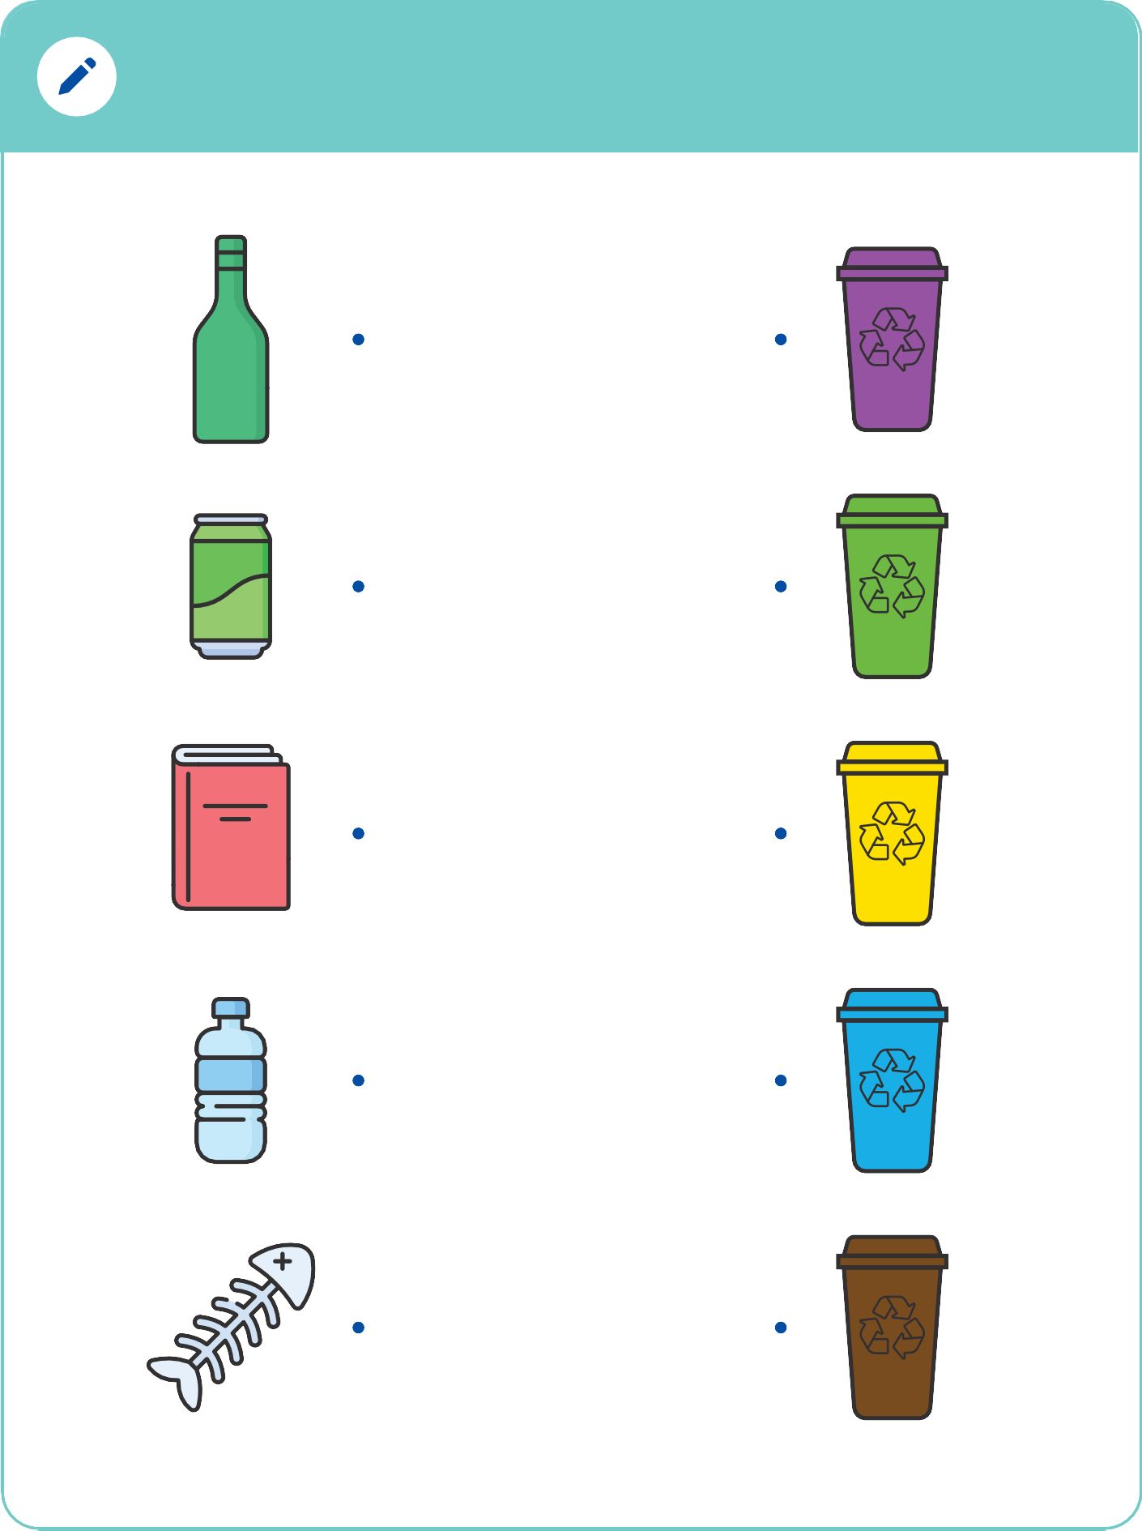
減廢回收你要知
延伸活動
姓名
班際分類回收比賽工作紙
連線題：請將以下各類回收物和相應顏色回收箱連線

Slide 10
減廢回收你要知
延伸活動
姓名
觀察記錄表
請在下方表格畫出你所觀察到的社區回收設施，或貼上照片以作記錄。

